Slide 1
ÉVALUATION INDIVIDUALISATION
ALI AZHAR - 2008
SAISON 2026 / 2027

Slide 2

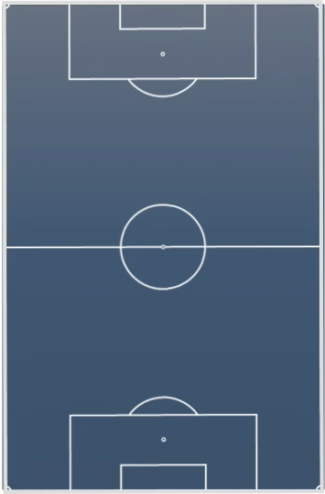





FICHE JOUEUR
FICHE SAISON
PROJECTION CARRIÈRE
G
MIN’
T / R
B / A
CJ / CR
SÉLÉCTION
Hors compétitions officielles
DATE DE NAISSANCE
21.04.2008
TECHNIQUE OFF
TECHNIQUE DEF
TACTIQUE
PIED FORT
Gauche
Compréhension des espaces à utiliser
Jeu long
Fermer les lignes de passes
S’associer a ses partenaires
TAILLE
183cm
Jeu court
Cadrage porteur / Pressing
Qualité de la 1ère touche
Aide défensive à son latéral
Prise d’informations
POIDS
73.9kg
Qualité de la conduite de balle
Détacher son regard du ballon
Technique sous pression
Fermeture sur centre
PROJECTION CLUB
Efficacité en 1c1
Changement de statut
Avant dernière et dernière passe
L1 OM
Finition
Attaque du but / de la surface
PRÊT
Technique de centre
VENTE %
Utilisation des deux pieds
Vitesse d’enchainement

Slide 3
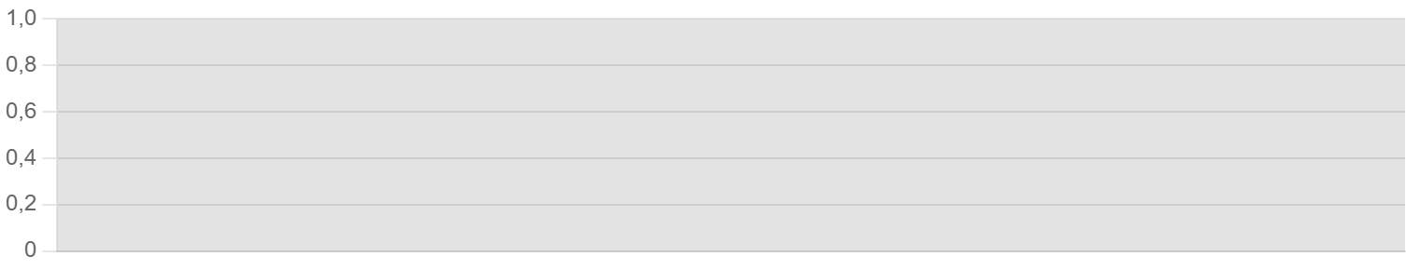
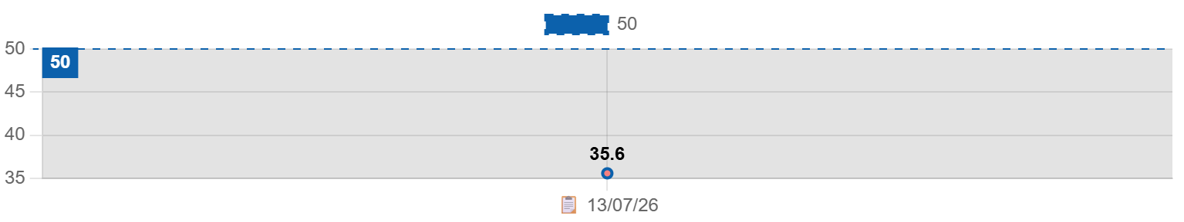
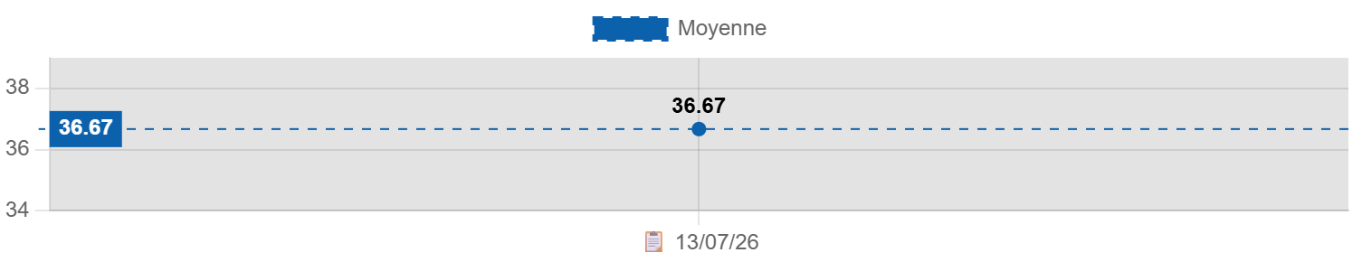
EVOLUTION ANTHROPOMETRIQUE
ALI
Azhar
Weight
73.9
HEIGHT
WEIGHT
Sum (6 plis)
Muscle Mass
183
73.9
SUM (6 PLIS)
SUM (8 PLIS)
35.6
45.8
MUSCLE MASS
MBR
PROGRAMME NUTRITION
EVALUATION NUTRITION
36.67
2.83
OBJECTIF ANTHROPOMETRIQUE
BALANCE ENERGETIQUE
Maintien
REPARTITION MACRONUTRIMENTS
2g/kg PROT - 5g/kg GLU - 0.8g/kg LIP
COMMENTAIRE
-
Structure
Diversité
Quantité
Hydratation
Supplémentation
Maintien masse musculaire : >37kg au 01/09

